Slide 1
Réseaux commutés
RIVIERE Isatys, NEPVEUX Quentin, DEBLAECKER Jérémy

Slide 2

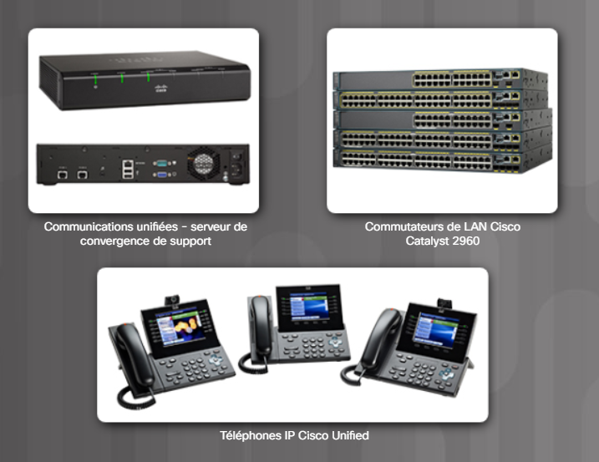
Réseaux convergents :
L’accès aux ressources doivent être accessible depuis n’importe où et n’importe quand
Réseaux : sécurisés, fiables et hautement disponibles
Notes:
Les nouveaux réseaux doivent répondre aux attentes actuels tout en prenant en charge les plateformes plus anciennes.
Images : exemple de plateforme récents qui illustrent les réseaux convergents.

Slide 3
Composition d’un réseau convergent
Différentes types de trafic supporté : sons, flux vidéos, textes, imahes.
Notes:
Les réseaux convergents peuvent transmettre des sons, des flux vidéo, du texte et des images entre différents types d'appareil, par le biais d'un même canal de communication et d'une même structure réseau

